Slide 1
2-1随机变量与分布函数
设 E是随机试验，其样本空间为Ω={ ω }. 若对于每一个样本点ω ∈ Ω，都有唯一的实数值 X(ω)与之对应，则称定义在样本空间 Ω = { ω }上的单值实函数X(ω)为随机变量，简记为 X.
1.随机变量.
常用 X，Y，Z，…表示随机变量；
用x, y, z, …
表示X，Y，Z，…的取值.

Slide 2
2-1随机变量与分布函数
随机变量的分类
随机变量
离散型
非离散型
连续型
其它
(1)离散型 随机变量所取的可能值是有限多个或
可列无限多个, 叫做离散型随机变量.
(2)连续型 随机变量所取的可能值可以连续地充
满某个区间,叫做连续型随机变量.

Slide 3
2-1随机变量与分布函数
2.离散型随机变量及其分布律.

Slide 4
2-1随机变量与分布函数
分布律可也记为：
或记为

Slide 5
2-1随机变量与分布函数
我们也可以用图示的方法表示概率分布:
P(X=x_{k})
x
O
x₁
x₂
x_{n}

Slide 6
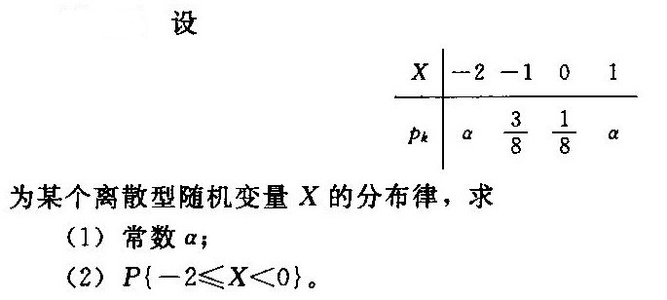
2-1随机变量与分布函数
例

Slide 7
2-1随机变量与分布函数
3.连续型随机变量及其密度函数.

Slide 8
2-1随机变量与分布函数
我们也可以用图示的方法表示密度函数:
f (x)
x₁
x₂
x
O

Slide 9
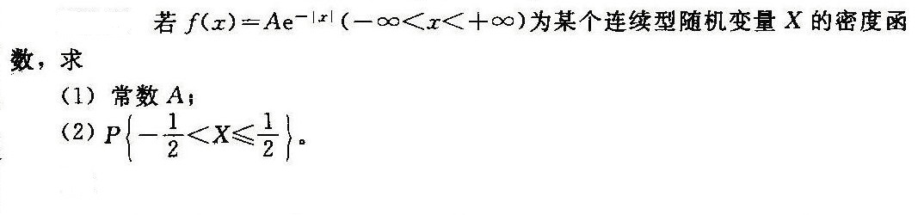
2-1随机变量与分布函数
例

Slide 10
2-1随机变量与分布函数
4.分布函数.
设 X 是随机变量，x 是任意实数，函数
称为X 的分布函数.
说明 引进分布函数的概念是为了对离散型的和连续型的随机变量以及更广泛类型的随机变量给出一种统一的描述方法.

Slide 11
2-1随机变量与分布函数

Slide 12
2-1随机变量与分布函数
分布函数的性质
(1)
(2)

Slide 13
2-1随机变量与分布函数
例
例

Slide 14
2-1随机变量与分布函数
一些重要公式

Slide 15
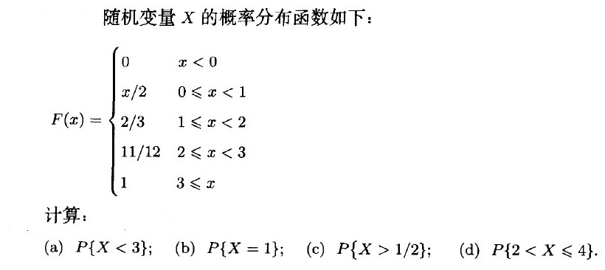
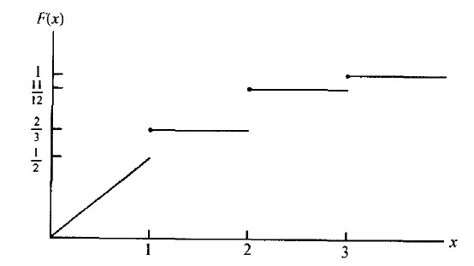
2-1随机变量与分布函数
例

Slide 16
2-1随机变量与分布函数
对于随机变量X，若对任意的实数x, 存在函数 f(x) ≥ 0, 使得X 的分布函数为
定义
则称X为连续型随机变量,且称
并称X的分布为连续型分布.

Slide 17
2-1随机变量与分布函数

Slide 18
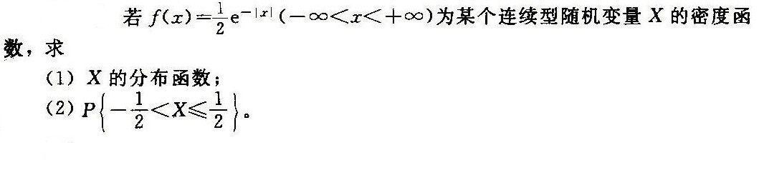
2-1随机变量与分布函数
例

Slide 19
2-1随机变量与分布函数
例
解
(1)

Slide 20
2-1随机变量与分布函数
由分布函数的右连续性，得
(2)

